Slide 1
Потенциал института независимой оценки качества оказания услуг в повышении эффективности управления организацией общественного сектора
Грошева Татьяна Александровна, директор института цифровой экономики ЮГУ, доцент, к.э.н.

Slide 2
Немного про «ловушки»
Виктор Полтерович
«Где работаю, там и живу»
«Где живу, там и работаю»

Slide 3
Историческая справка
США
Россия
1993 год - специализированный доклад Agenda for Action (Повестка дня) = план развития национальной информационной инфраструктуры.
1995 год – правительственный отчет для Конгресса США, «Информационная супермагистраль: обзор технологических новаций»;
1995 год – правительственный доклад «Глобальная информационная инфраструктура: повестка дня для сотрудничества»
2014 год- Федеральный закон от 21.07.2014 № 256-ФЗ (ред. от 05.12.2017) «О внесении изменений в отдельные законодательные акты Российской Федерации по вопросам проведения независимой оценки качества оказания услуг организациями в сфере культуры, социального обслуживания, охраны здоровья и образования»
форма общественного контроля
предоставления гражданам информации о качестве оказания услуг
основа повышения качества деятельности организаций
Notes:
Англо-американская модель. Модель широко используется в США, Канаде и Великобритании. В США созданы информационные супермагистрали, которые обеспечивают гражданам получение информации о государственном управлении. Все услуги открыты, прозрачны, а правительство несет большую ответственность перед населением.
Данный документ провозглашает строительство национальной информационной инфраструктуры и участие в создании глобальной информационной инфраструктуры высшими приоритетами государства. Основная задача национальной информационной инфраструктуры, по мнению авторов доклада, заключается в том, чтобы предоставить гражданам США доступ к обширным информационным ресурсам и информационным услугам.

Slide 4
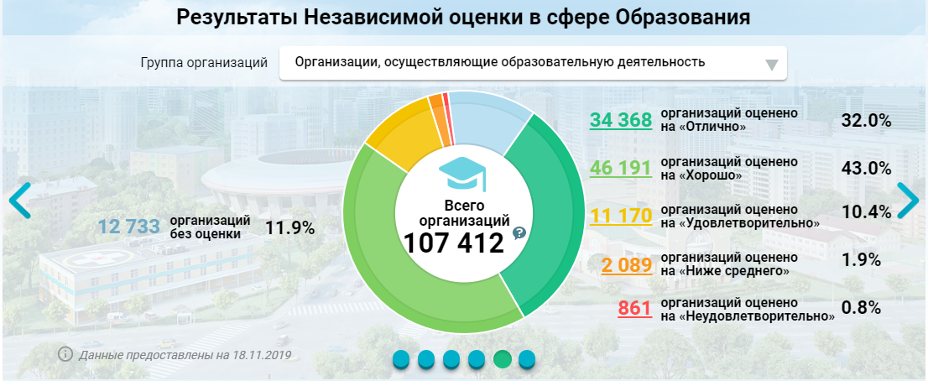
Преимущества (потенциал)
«универсальность»
«уникальность»
«устойчивость»
«сопряженность»
https://bus.gov.ru/
«независимость»
Задача использования результатов НОК в системе индикативного управления организации предполагает:
«перевод» показателей оценки в индикаторы (отслеживание динамики или отклонение от норматива)
синхронизацию целей и задач развития организации с приоритетами государственной (в т.ч. региональной) политики и социальным заказом.

Slide 5
Индикативное управление
 | ИТОГО | Открытость | Комфортность | Время ожидания | Доброжелатель-ность | Удовлетворен-ность
Организация 1 | 110 | 20 | 30 | 15 | 15 | 30
Организация 2 | 120 | 30 | 30 | 20 | 20 | 20
Организация 3 | 100 | 10 | 50 | 20 | 10 | 10
мах | 160 | 30 | 50 | 20 | 20 | 40
 | ИТОГО | Открытость | Комфортность | Время ожидания | Доброжелатель-ность | Удовлетворен-ность
Организация 1 | 140 | 20 | 60 | 15 | 15 | 30
Организация 2 | 150 | 30 | 60 | 20 | 20 | 20
Организация 3 | 160 | 10 | 100 | 20 | 10 | 20
мах | 210 | 30 | 100 | 20 | 20 | 40

Slide 6
Независимая оценка + индикативное управление
«перевод» показателей оценки в индикаторы (отслеживание динамики или отклонение от норматива)
среднее значение показателя оценки по ХМАО-Югре;
среднее значение показателя по муниципальному образованию Югры;
среднее значение показателя оценки по кластеру (группе) организаций, соответствующему специфике деятельности учреждения – (по месту расположения, по типу и виду учреждения, по статусу и т.п.).
+ отклонения в виде наиболее явно выраженных разрывов оценки между «внешними» респондентами (обучающимися и их родителями) и «внутренними» участниками опросов (педагогическими работниками)

Slide 7
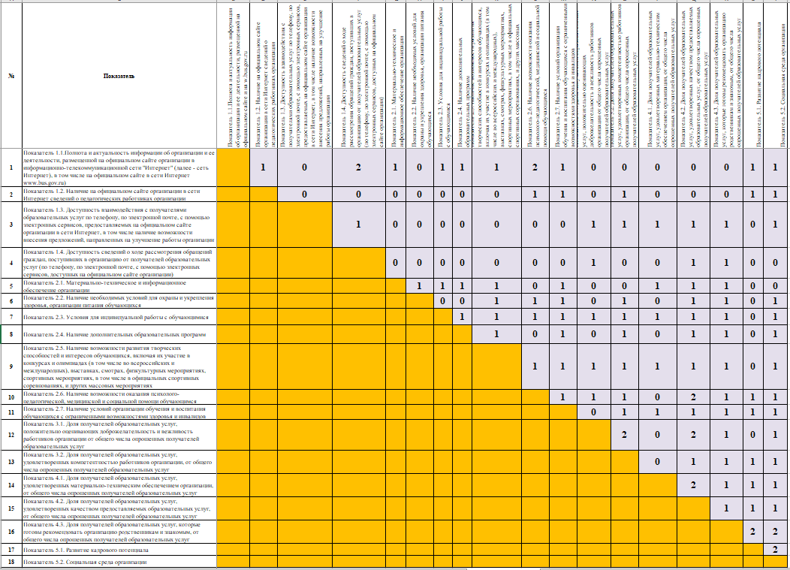
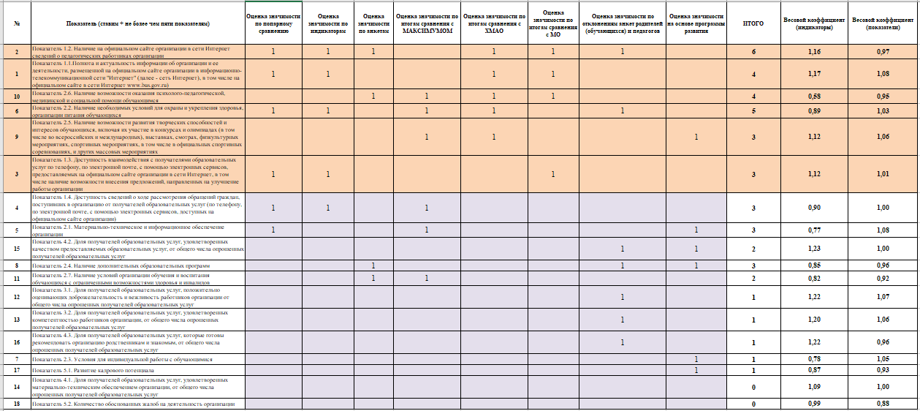
Независимая оценка + индикативное управление
2) синхронизация целей и задач развития организации с приоритетами государственной политики и социальным заказом
По результатам применения экспертного метода попарного ранжирования показателей оценки с позиции приоритетов развития организации формировались весовые коэффициенты показателей

Slide 8
Независимая оценка + индикативное управление
2) синхронизация целей и задач развития организации с приоритетами государственной (в т.ч. региональной) политики и социальным заказом
1. Индикаторы
2. Анализ индикаторов
4. Стратегические (плановые) управленческие решения
3. Тактические (срочные) управленческие решения
Notes:
Пащенко Ф.Ф., Иванюк В.А., Абдикеев Н.М. Индикативное планирование в управлении процессами изменений // Управленческие науки. 2015. Т. 5. № 2. С. 63-70.

Slide 9
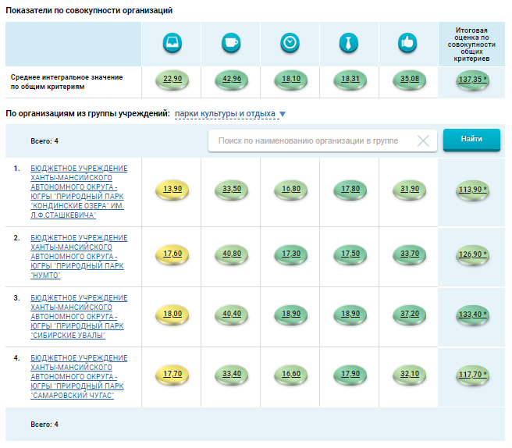
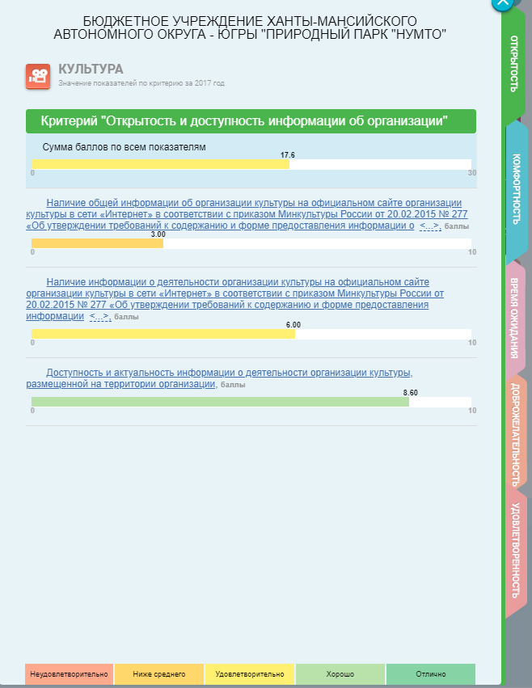
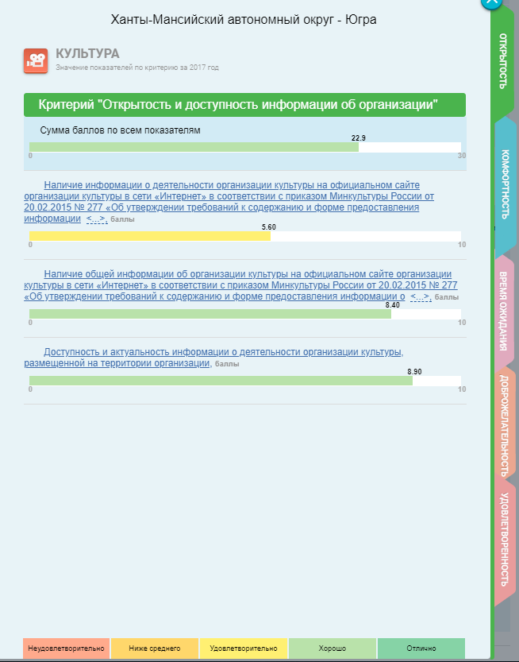

Slide 10
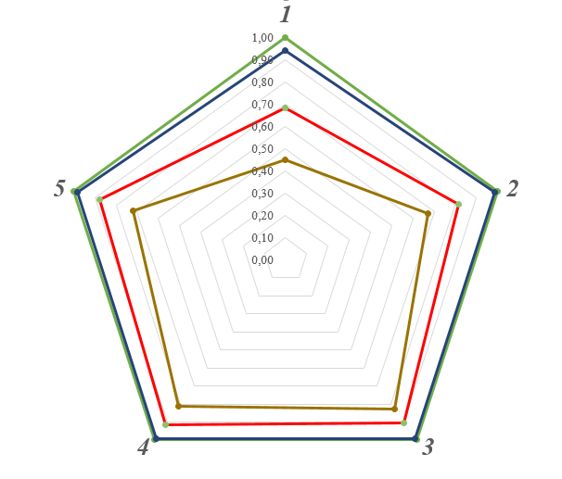
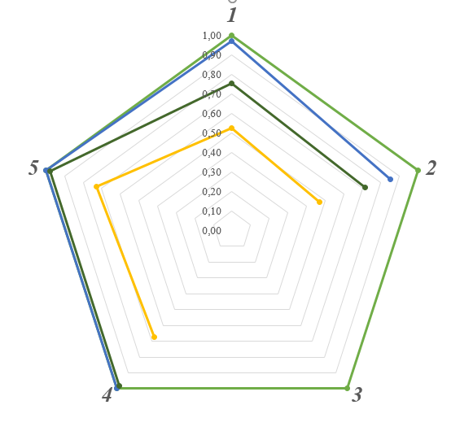
Немного сравнений
Критерий 1 Открытость
Критерий 2 Комфортность
Критерий 3 Время ожидания
Критерий 4 Доброжелательность
Критерий 5 Удовлетворенность

Slide 11
Татьяна Грошева, 8-912-901-0050, t_grosheva@ugrasu.ru

